Slide 1
Peraturan Perundang-Undangan (Analisis Implementasi UUD 1945)
Anggun Nabila, SKM, MKM

Slide 2
Hukum Kesehatan
HUKUM KESEHATAN MELIPUTI SEMUA KETENTUAN HUKUM YANG LANGSUNG BERHUBUNGAN DENGAN PEMELIHARAAN KESEHATAN DAN PENERAPAN DARI HUKUM PERDATA, HUKUM PIDANA, DAN HUKUM ADMINISTRATIF DALAM HUBUNGAN TERSEBUT . PULA PEDOMAN INTERNASIONAL, HUKUM KEBIASAAN DAN JURISPRUDENSI YANG BERKAITAN DENGAN PEMELIHARAAN KESEHATAN, HUKUM OTONOM, ILMU DAN LITERATUR, MENJADI SUMBER HUKUM KESEHATAN.
KESEHATAN MELIPUTI UPAYA KESEHATAN DAN SUMBERDAYA KESEHATAN.
PROF H.J.J.LEENEN

Slide 3
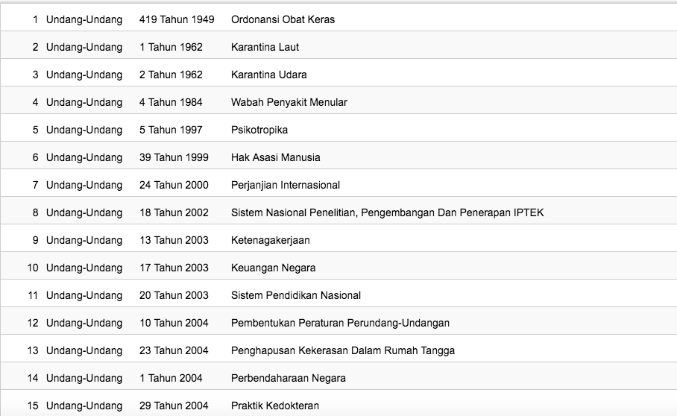
Peraturan Perundang-undangan di Kesehatan (1)

Slide 4
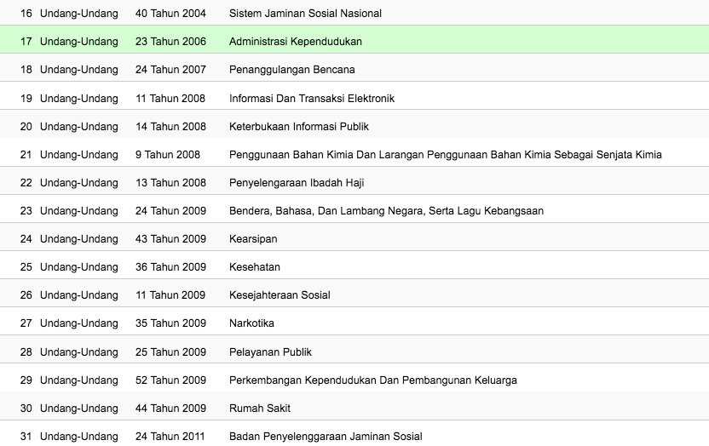
Peraturan Perundang-undangan di Kesehatan (2)

Slide 5
Pasal 27 UUD 1945
Ayat 2 : Tiap-tiap warga negara berhak atas pekerjaan dan penghidupan yang layak bagi kemanusiaan.

Slide 6
Bab XIV Kesejahteraan Sosial; UUD 1945
Pasal 33 :
(1) Perekonomian disusun sebagai usaha bersama berdasar atas asas kekeluargaan.
(2) Cabang-cabang produksi yang penting bagi negara dan yang menguasai hajat hidup orang banyak dikuasai oleh negara.
(3) Bumi dan air dan kekayaan alam yang terkandung didalamnya dikuasai oleh negara dan dipergunakan untuk sebesar-besar kemakmuran rakyat.

Slide 7
Pasal 34 UUD 1945
Fakir miskin dan anak-anak yang terlantar dipelihara oleh negara.

Slide 8
Pasal 28 H Amandemen II
(1) Setiap orang berhak hidup sejahtera lahir dan batin, bertempat tinggal, dan mendapatkan lingkungan hidup yang baik dan sehat serta berhak memperoleh pelayanan kesehatan.
(2) Setiap orang berhak memperoleh kemudahan dan perlakuan khusus untuk memperoleh kesempatan dan manfaat yang sama guna mencapai persamaan dan keadilan.
(3) Setiap orang berhak atas jaminan sosial yang memungkinkan pengembangan dirinya secara utuh sebagai manusia yang bermartabat.
(4) Setiap orang berhak mempunyai hak milik pribadi dan hak milik tersebut tidak boleh diambil alih secara sewenang-wenang oleh siapa pun.

Slide 9
Pasal 34 Amandemen IV
(1) Fakir miskin dan anak-anak yang terlantar dipelihara oleh negara.
(2) Negara mengembangkan sistem jaringan sosial bagi seluruh rakyat dan memberdayakan masyarakat yang lemah dan tidak mampu sesuai dengan martabat kemanusiaan.
(3) Negara bertanggung jawab atas penyediaan fasilitas pelayanan kesehatan dan fasilitas pelayanan umum yang layak.
(4) Ketentuan lebih lanjut mengenai pelaksanaan pasal ini diatur dalam undang-undang.

Slide 11
Kementerian Kesehatan RI
mempunyai tugas membantu Presiden dalam menyelenggarakan sebagian urusan pemerintahan di bidang kesehatan.
Permenkes 64 tahun 2016
perumusan, penetapan, dan pelaksanaan kebijakan di bidang kesehatan masyarakat, pencegahan dan pengendalian penyakit, pelayanan kesehatan, dan kefarmasian dan alat kesehatan;
koordinasi pelaksanaan tugas, pembinaan, dan pemberian dukungan administrasi kepada seluruh unsur organsisasi di lingkungan Kementerian Kesehatan;
pengelolaan barang milik negara yang menjadi tanggung jawab Kementerian Kesehatan;
pelaksanaan penelitian dan pengembangan di bidang kesehatan;
pelaksanaan pengembangan dan pemberdayaan sumber daya manusia di bidang kesehatan serta pengelolaan tenaga kesehatan;
pelaksanaan bimbingan teknis dan supervisi atas pelaksanaan urusan Kementerian Kesehatan di daerah;
pengawasan atas pelaksanaan tugas di lingkungan Kementerian Kesehatan;
pelaksanaan dukungan substansif kepada seluruh unsur organisasi di lingkungan Kementerian Kesehatan;

Slide 12
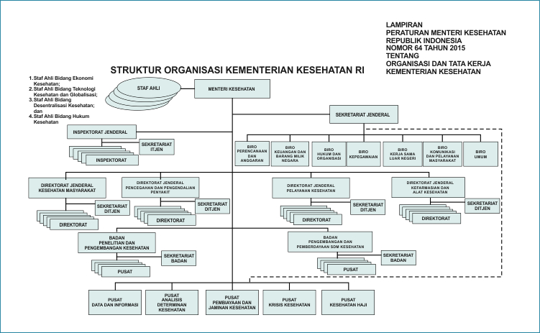

Slide 13
Pembangunan kesehatan 2015-2019
Program Indonesia Sehat : meningkatkan derajat kesehatan dan status gizi masyarakat melalui melalui upaya kesehatan dan pemberdayaan masyarakat yang didukung dengan perlindungan finansial dan pemeratan pelayanan kesehatan.

Slide 14
Sasaran Pokok Program Indonesia Sehat
(1) meningkatnya status kesehatan dan gizi ibu dan anak;
(2) meningkatnya pengendalian penyakit;
(3) meningkatnya akses dan mutu pelayanan kesehatan dasar dan rujukan terutama di daerah terpencil, tertinggal dan perbatasan;
(4) meningkatnya cakupan pelayanan kesehatan universal melalui Kartu Indonesia Sehat dan kualitas pengelolaan SJSN Kesehatan,
(5) terpenuhinya kebutuhan tenaga kesehatan, obat dan vaksin;
(6) meningkatkan responsivitas sistem kesehatan.

Slide 15
Sistem Jaminan Sosial Nasional

